Slide 1
Rechtliche Anforderungen im Servicebereich unterscheiden

Slide 2
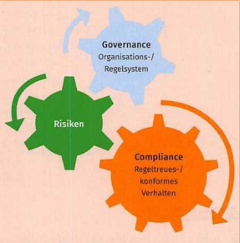
Governance und Compliance
Gesetze für und unter Bürgern sowie Unternehmen mit Verbrauchern
Gesetze unter Kaufleuten bzw. Unternehmen
Gesetz gegen den unlauteren Wettbewerb
Bundesdatenschutzgesetz
EU-DSGVO
Urheberrechtsgesetz
Telemediengesetz

Slide 3
Vertragsarten
Grundsätzlich besteht Vertragsfreiheit zwischen Unternehmen
Zur Vereinfachung existieren Basis- und Standardverträge, die den Gesetzen angepasst werden
Serviceleistungen werden über ein SLA (Service Level Aggreement) vertraglich geregelt
Abteilungen können ihre Leistungen auch mit einem OLA (Operation Level Aggreement) vertraglich regeln

Slide 4
Vertragsarten
AGB
Kaufvertrag
UC
Rahmenverträge
Wartungsverträge
Hardwarekauf/Softwarekauf
Erstellung von Software

Slide 5
Schutz personenbezogener Kundendaten
DSGVO
  Erhebung von Daten nur mit Einwilligung
  Daten müssen rechtskonform verarbeitet werden
  Darf nur zur Erfüllung eines Vertrages dienen
  Die Daten sind zum Schutz öffentlicher Interessen benötigt
Auftragsdatenverarbeitung (AV)
  Daten werden an dritte weiter gegeben
  Unterliegen besonderen Einschränkungen
  Dürfen nur rechtskonform im Sinne des Kunden agieren

Slide 6
Fragen?
Ich beantworte sie gerne!

Slide 7
Selbstlernen
Zeit bis 10:45 Uhr
Handout, S. 15 – 28
Online Quellen (Udemy, YouTube, Dokumentationen)

Slide 8
Aufgaben
Zeit bis 14:45 Uhr
Aufgaben im Campus
  https://campus.bfw.de/mod/assign/view.php?id=510492
  Link wird im Chat und den geteilten Notizen gepostet

